Slide 1

স্বাগতম

Slide 2
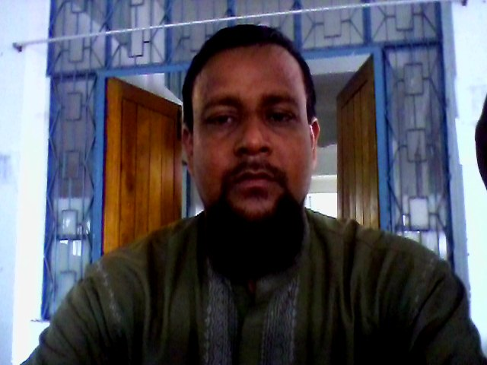
পরিচিতি
শ্রেণীঃ- ৮ম
বিষয়ঃ-বাংলা
অধ্যায়ঃ- গদ্যাংশ
সময়ঃ- ৪০ মিনিট
তাং- ২৬-১০-২০১৩ইং
মুহাঃ মানছুরুর রহমান
সহকারী শিক্ষক (কম্পিঃ)
গাড়ইল দাখিল মাদ্রাসা
কালাই,জয়পুরহাট।
আই,ডি-নং – ০৭

Slide 3
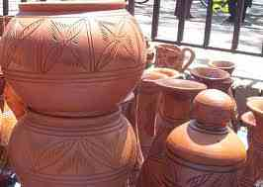
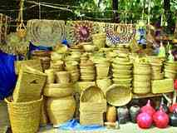
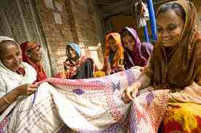
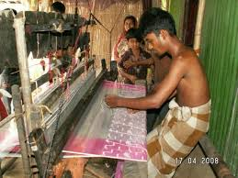
মাটির হাঁড়ি
ডালা-চাংগারী
ছবি গুলোতে আমরা কি দেখছি ?
কাঁথা সেলাই
তাঁত ও তাঁতী

Slide 4
আজকের পাঠ
আমাদের লোক শিল্প
কামরুল হাসান

Slide 5
শিখণফল
পাঠ শেষে শিক্ষার্থীরা-
১। লেখক পরিচিতি বলতে পারবে।
২। নতুন শব্দের অর্থ বলতে ও বাক্য তৈরী করতে পারবে।
৩। প্রাচীন লোকশিল্প সর্ম্পকে লিখতে পারবে।

Slide 6
লেখক পরিচিতি
জন্ম সন
১৯২১
জন্ম
কলকাতা
মৃত্যু
১৯৮৮
লিখিত বই
বাংলাদেশের শিল্প আন্দোলন ও আমার কথা
কর্ম জীবন
ঢাকা চারু ও কারুকলা ইন্সঃ

Slide 7
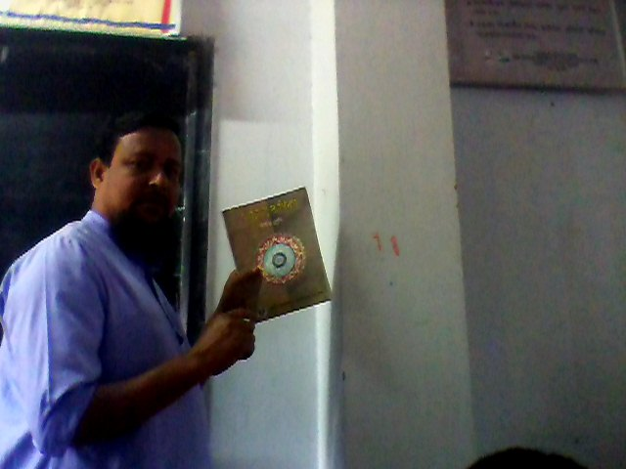
আদর্শ পাঠ
খাদ্য শস্যের পরেই বাংলাদেশের মানুষের জীবনের সংগে যে জিনিসটি অতি নিবিরভাবে জরিয়ে আছে, তা হলো এখানকার কুটির শিল্প।---------------------------------------------------------------------এভাবে দেশে দেশে ঋহদয়ের সম্পর্ক গড়ে তোলার কাজেও আমাদের লোকশিল্প সাহায্য করতে পারে।

Slide 8
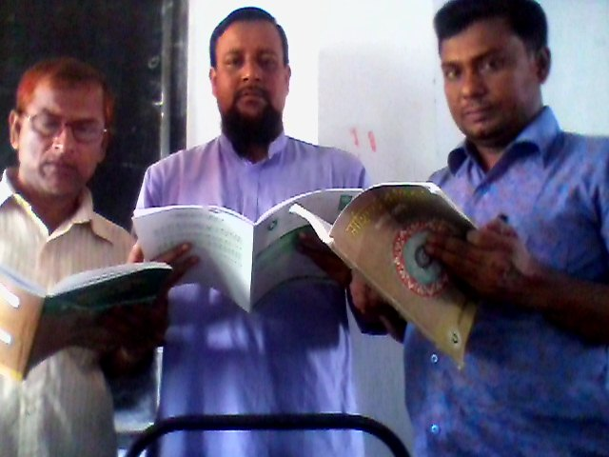
স্বরব পাঠ

Slide 9
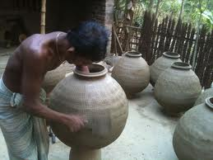
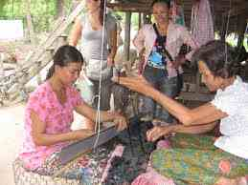
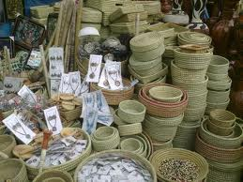
একক কাজ
শব্দার্থঃ-
কুটির শিল্প
হস্ত শিল্প
কাটুনি
যে সুতা কাটে
টোপর
ডালি

Slide 10
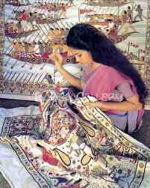
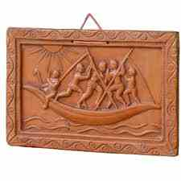
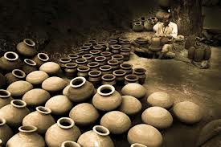
দলীয় কাজ
লোকশিল্প গুলোর বিচার বিশ্লেষণ করে মতামত দাও।

Slide 11
মূল্যায়ণ
১। লেখক কখন জন্ম গ্রহন করেন ?
২। অবসর সময়ে গ্রামের মেয়েরা কি করত?
৩। বর্তমানে লোকশিল্পের সমাদর কমেছে কেন?

Slide 12
সমাধান
১। লেখক ১৯২১ সালে জন্ম গ্রহন করেন।
২। অবসর সময়ে গ্রামের মেয়েরা নকশীকাঁথা সেলাই করে।
৩। বর্তমানে আধুনিকতার ছোঁয়ায় লোকশিল্পের আদর কমেছে।

Slide 13
বাড়ীর কাজ
বাড়ী থেকে ১০ টি লোক শিল্পের নাম লিখে আনবে।

Slide 14

ধন্যবাদ

